Slide 1
入学式までに準備するもの
～「入学のしおり」P3参照～

Slide 2
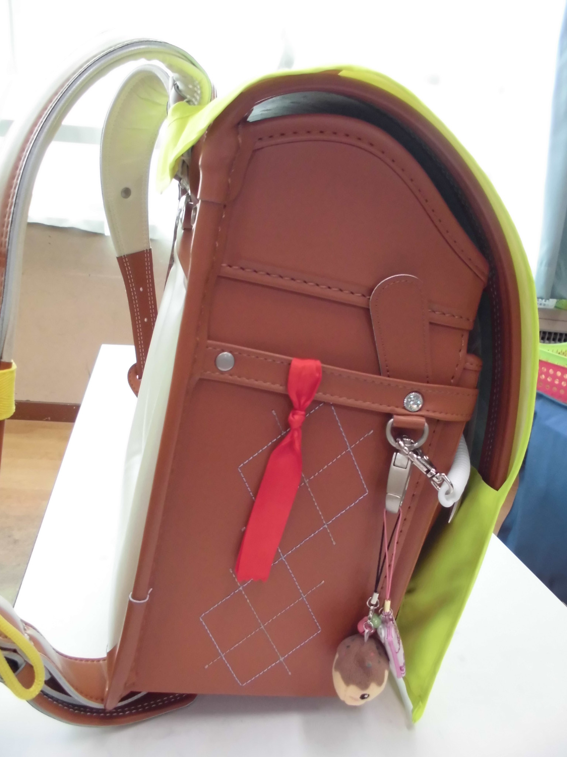
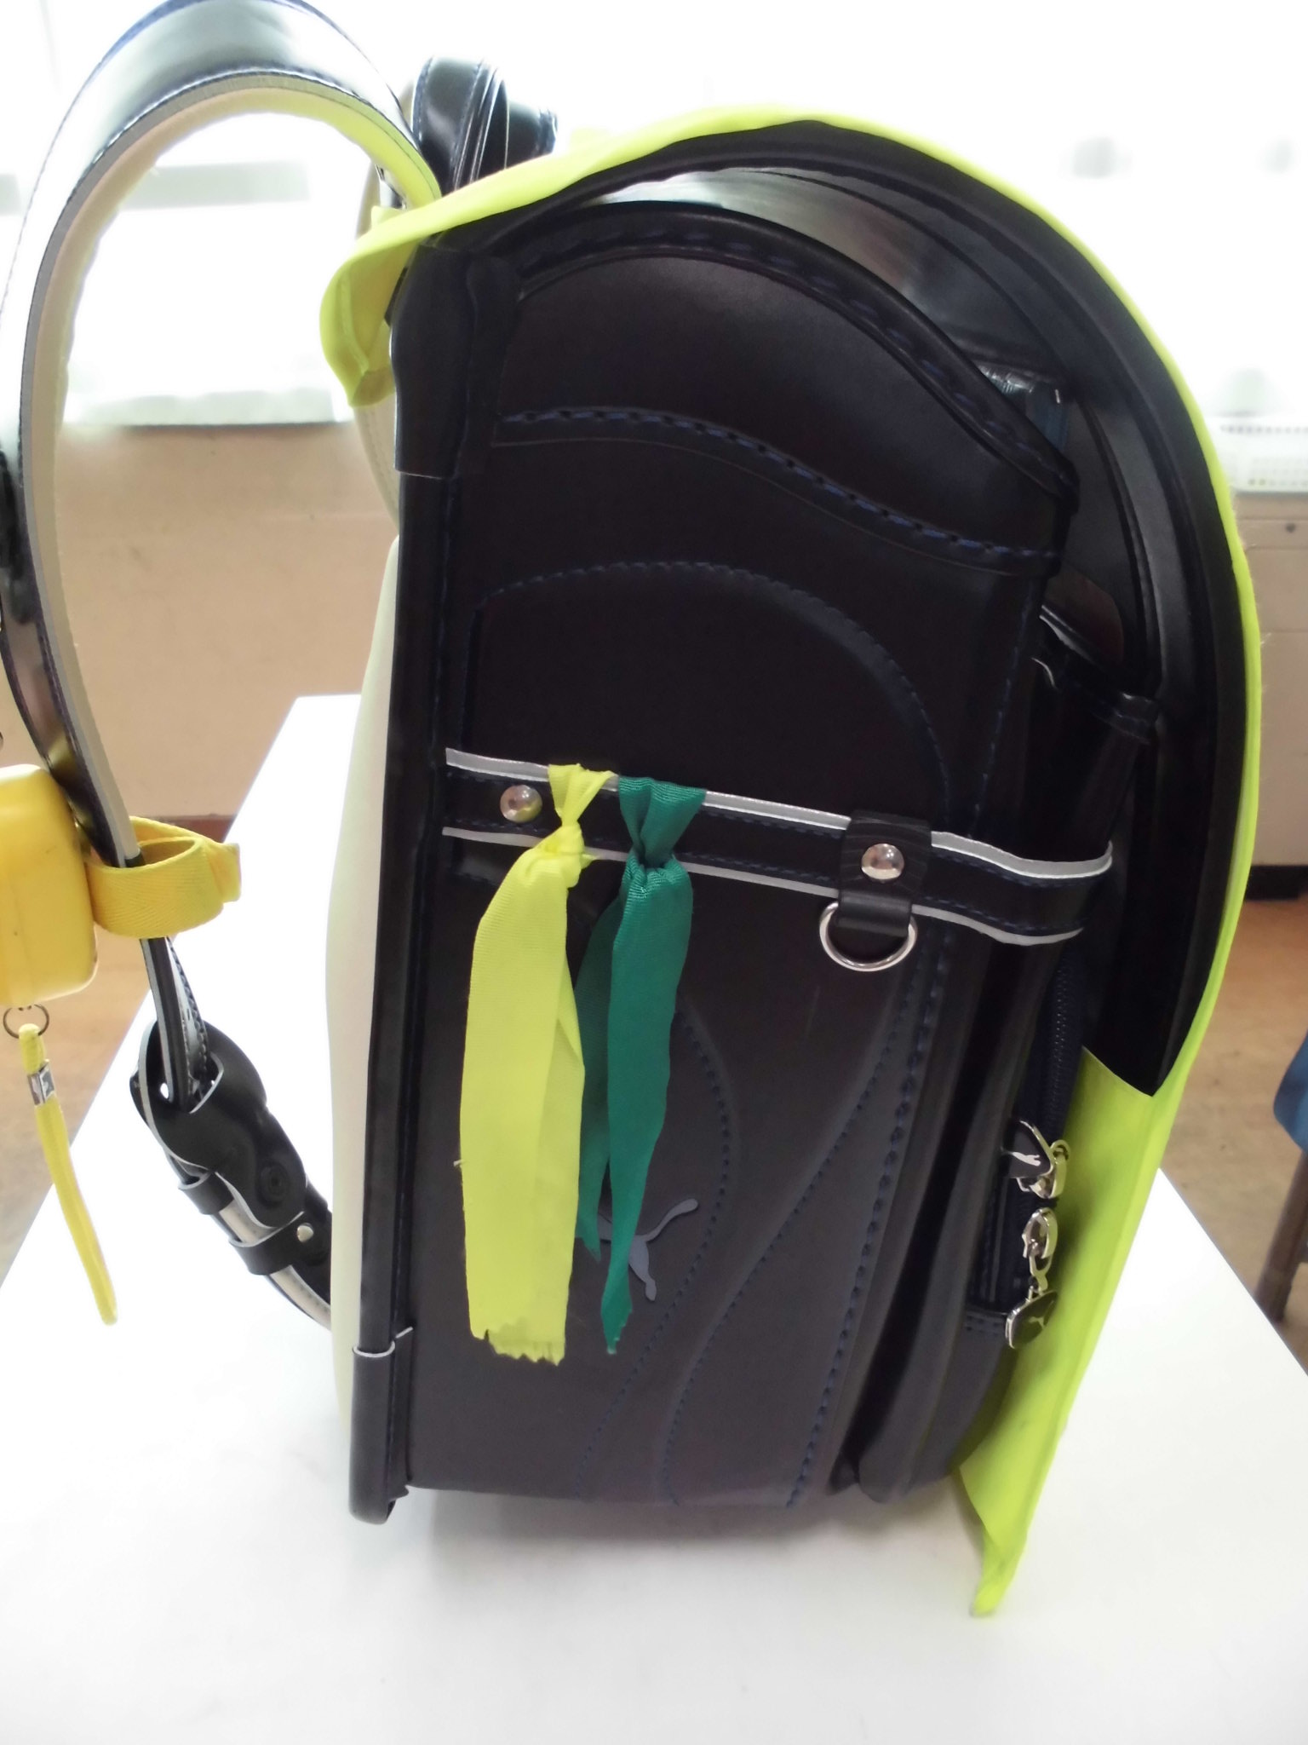
●ランドセル
★地区班カラーのリボンは、ここに付けてください。
学童へ行かれる児童は、学童カラーと地区班カラーの
２色になります。
教科書や筆記用具を入れて、毎日使うものです。入学までに自分で開け閉めができるように、使い方を確認しておいてください。

Slide 3
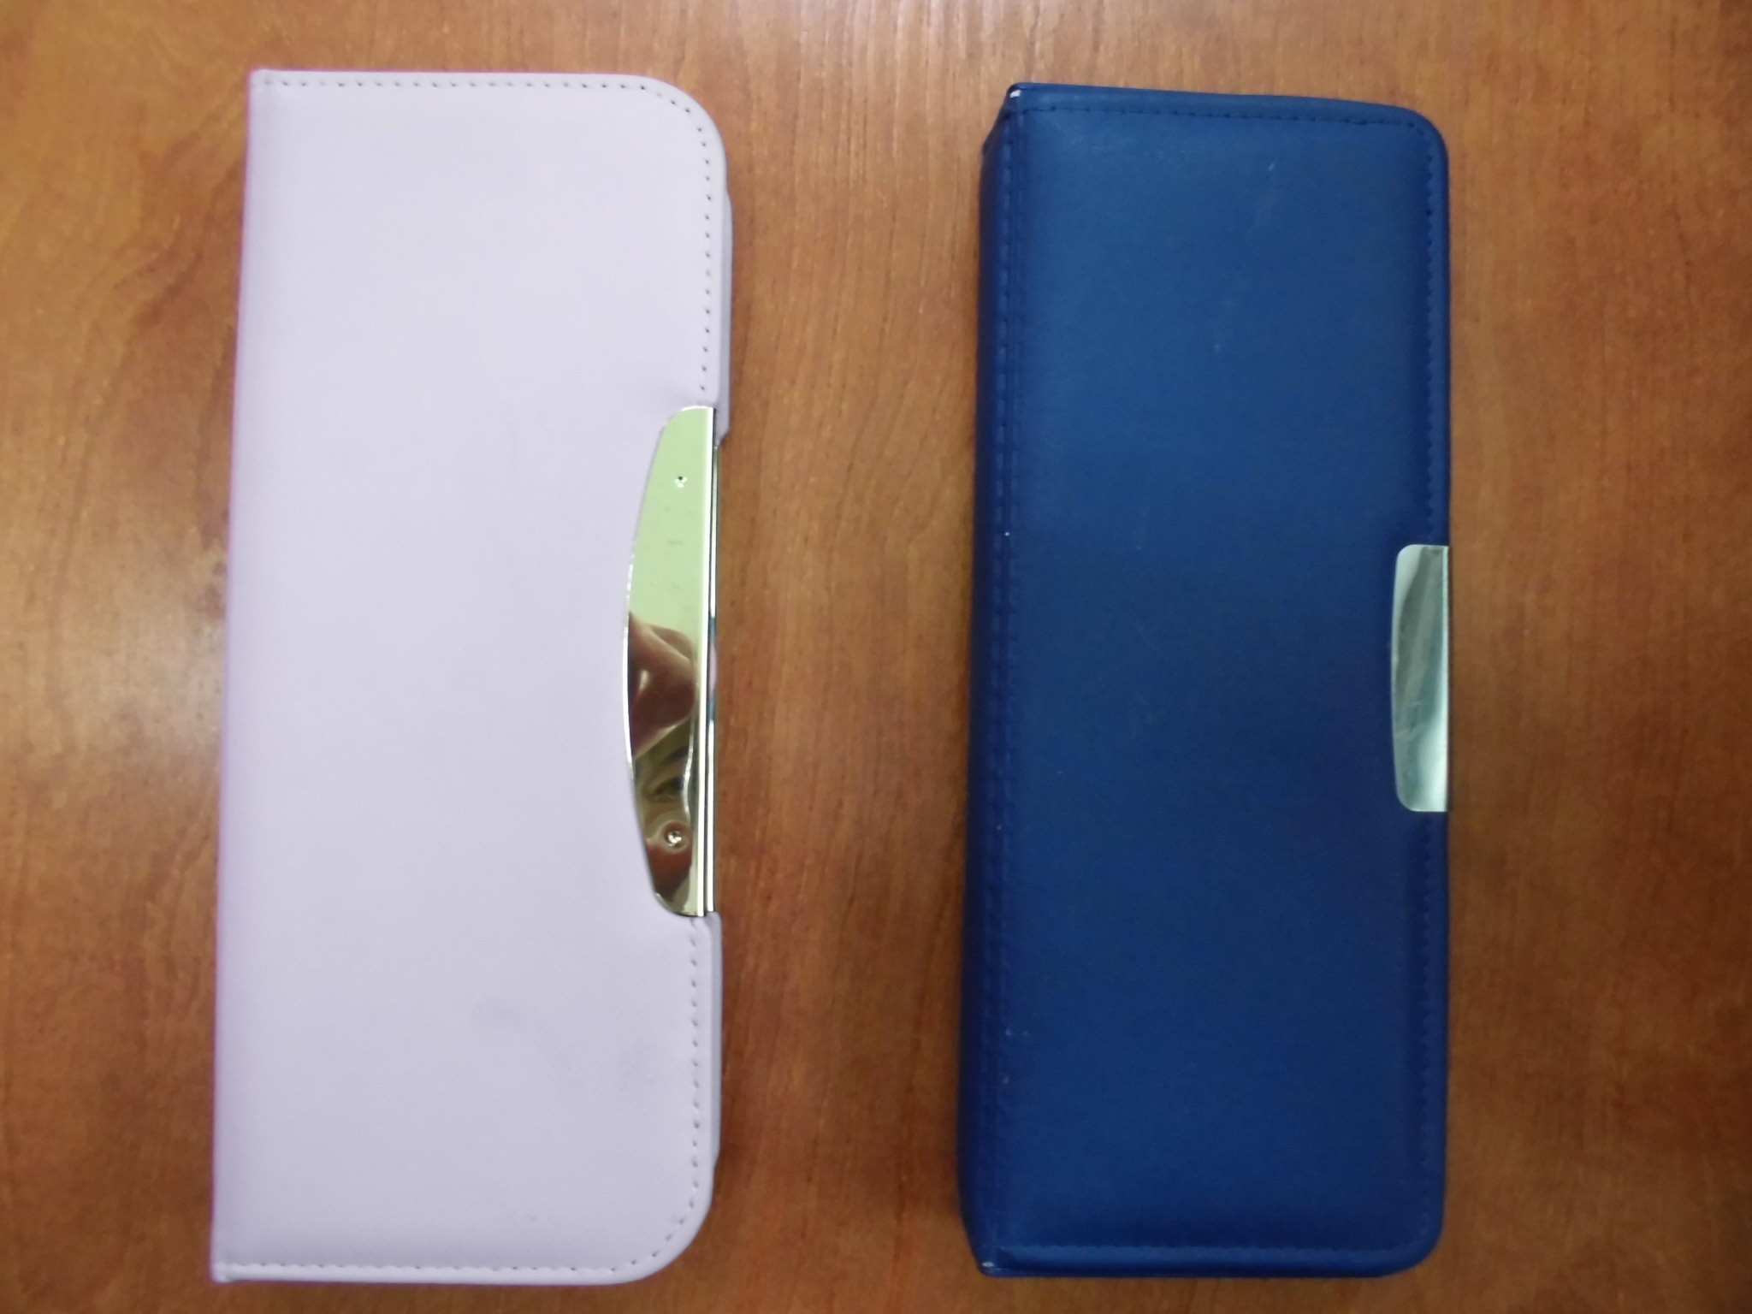
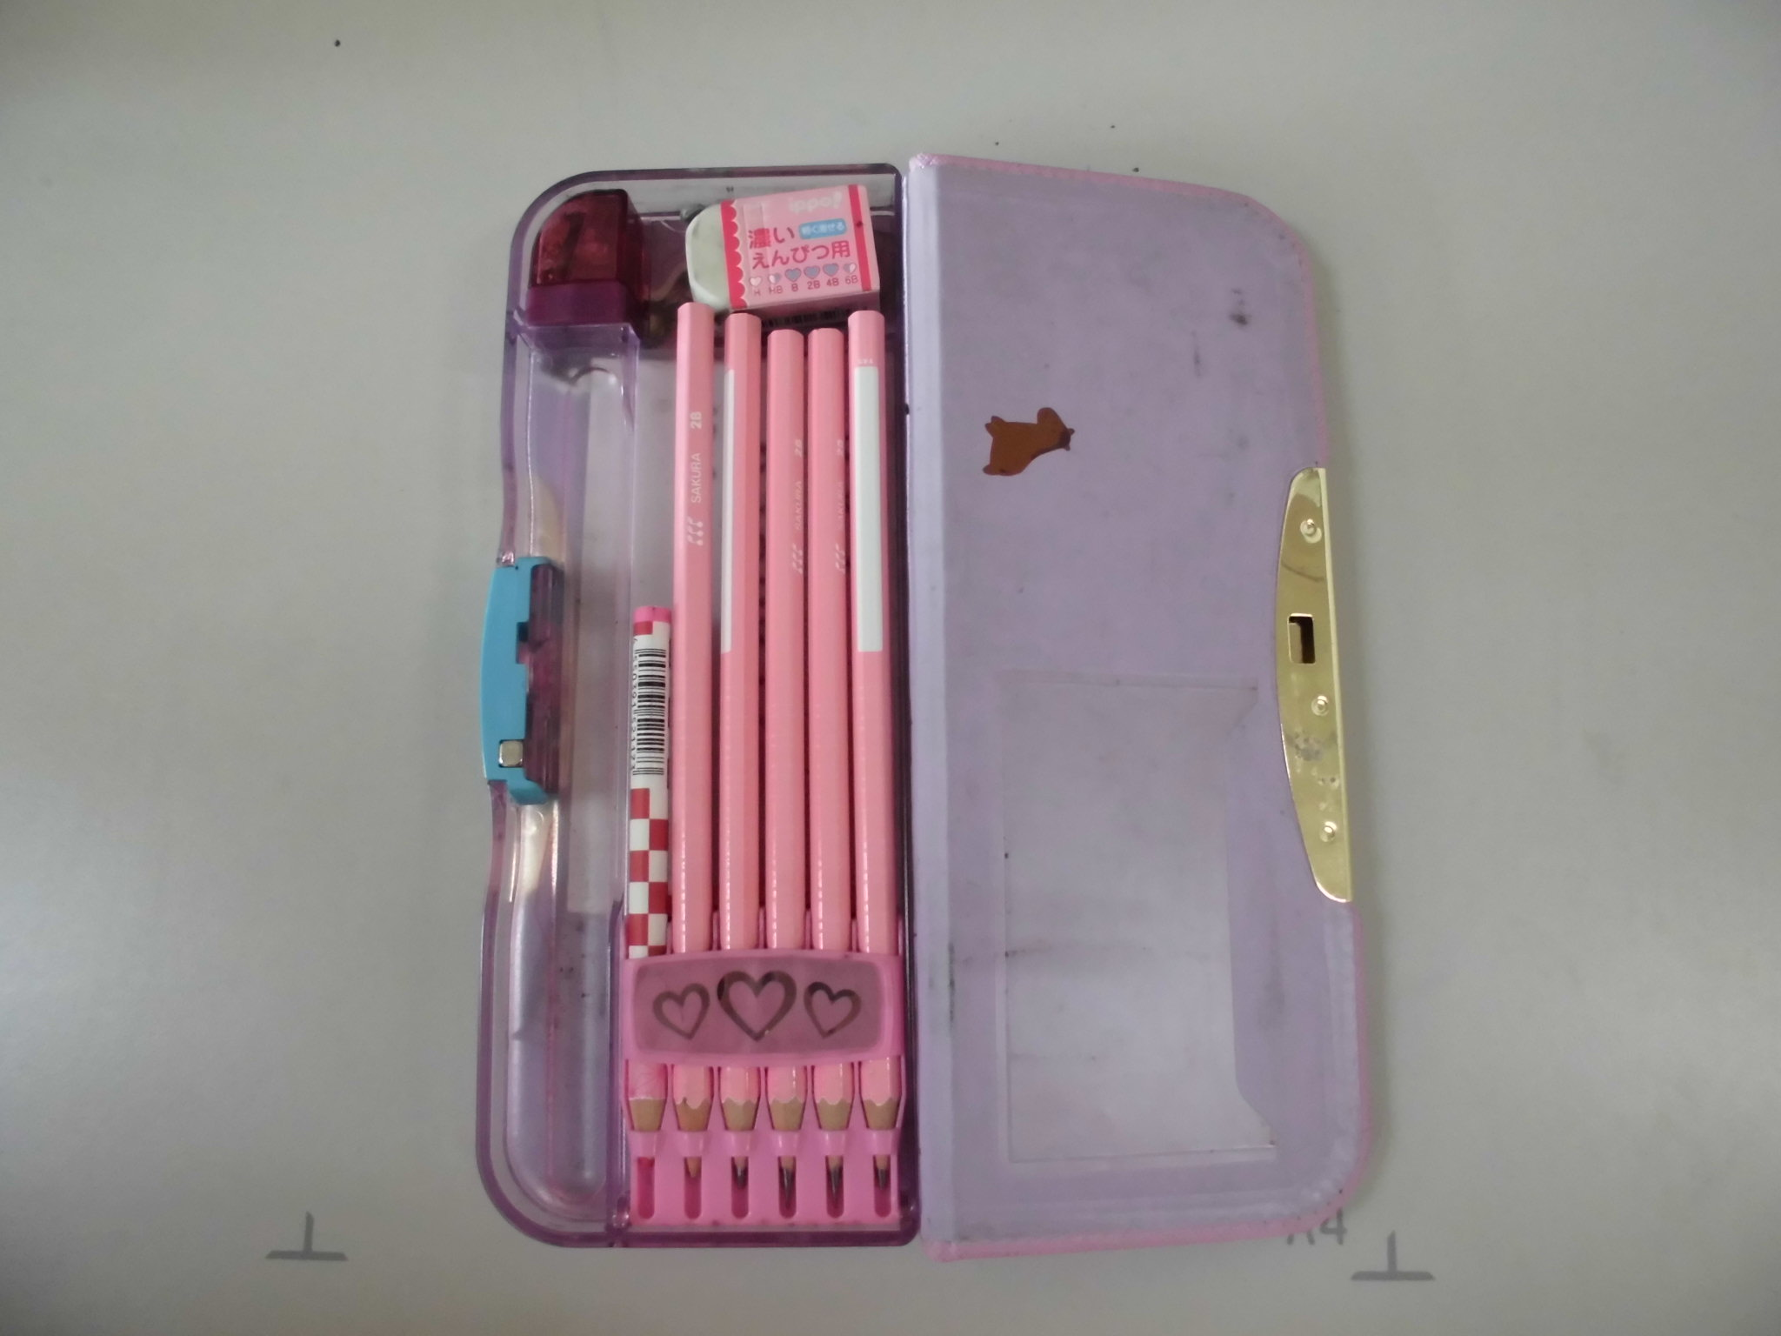
●筆箱や鉛筆など
筆箱はシンプルなデザインの物をお薦めします。鉛筆（２Bを５本）、赤鉛筆（１本）、
消しゴムを入れておきます。鉛筆は、毎日必ず家で削ります。

Slide 4
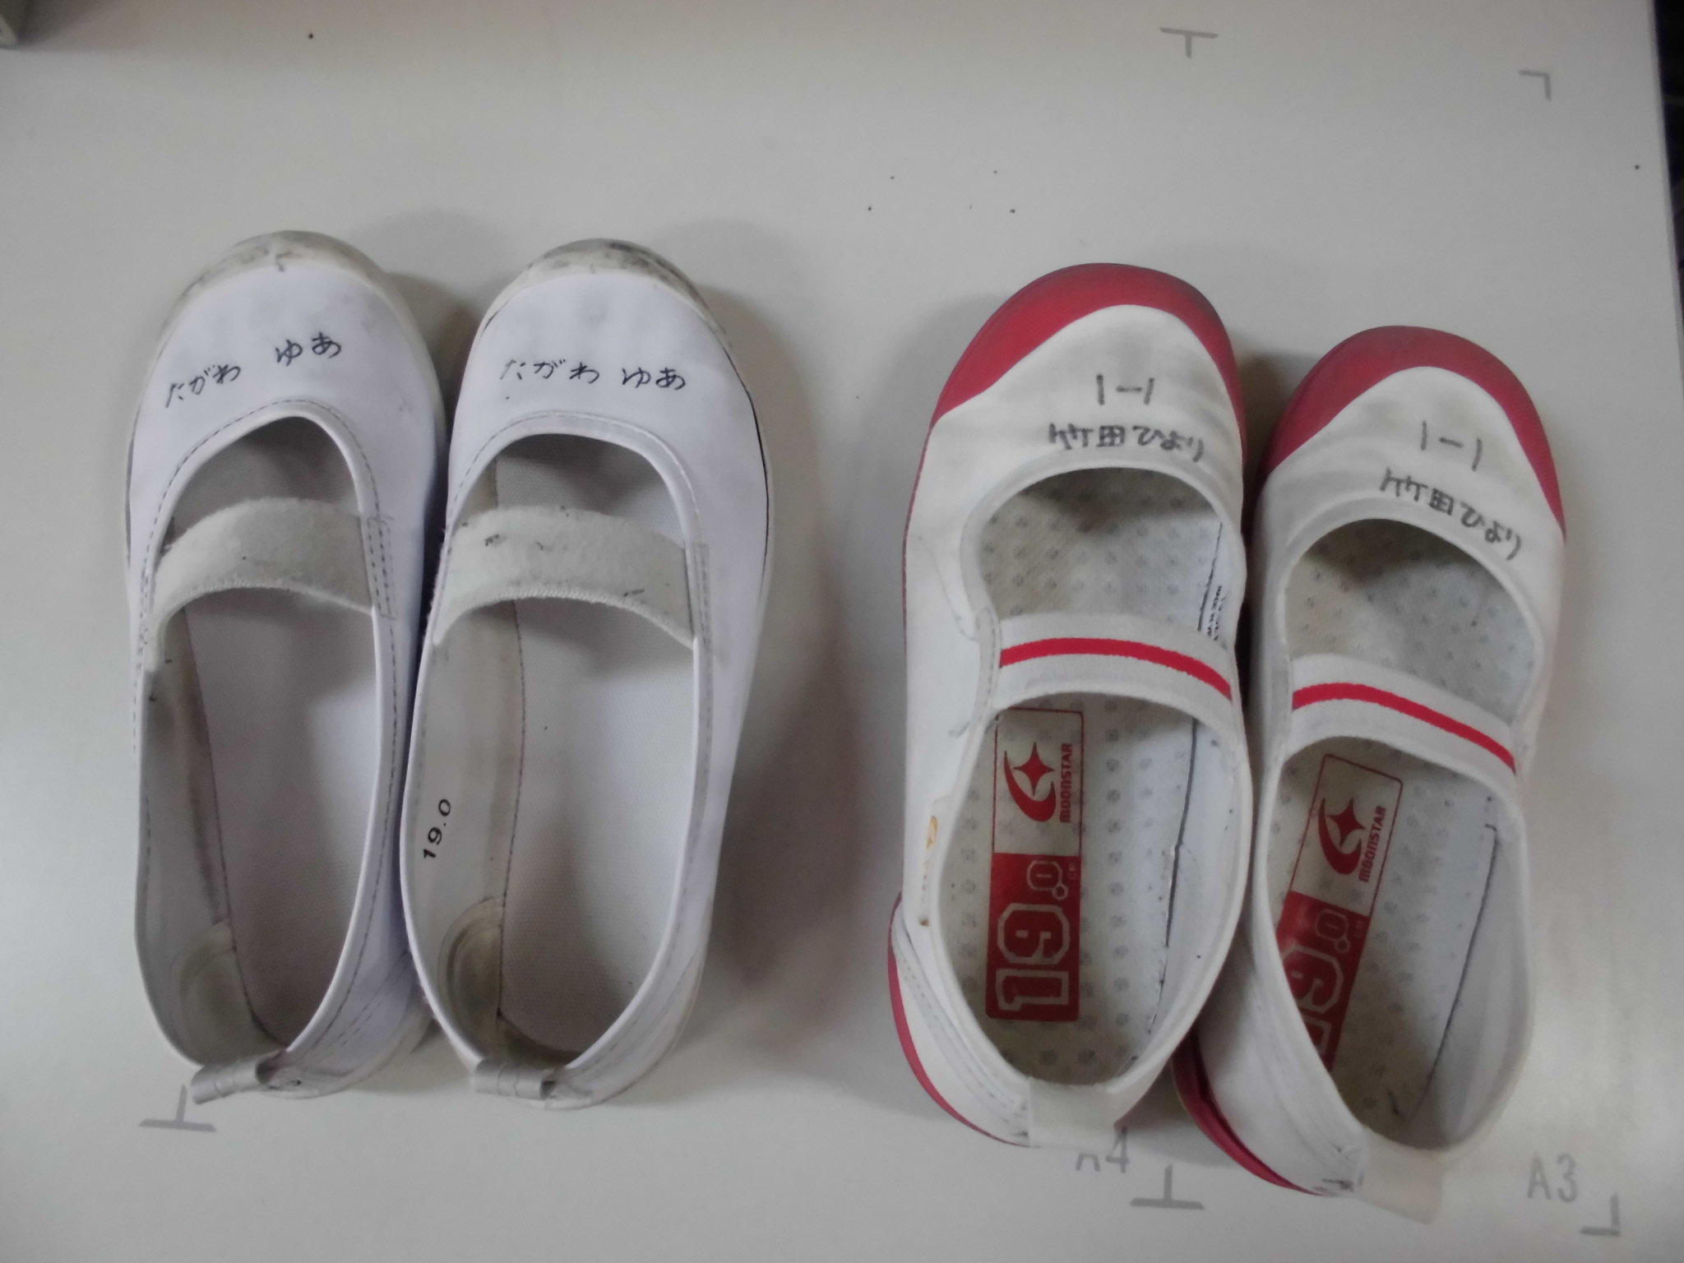
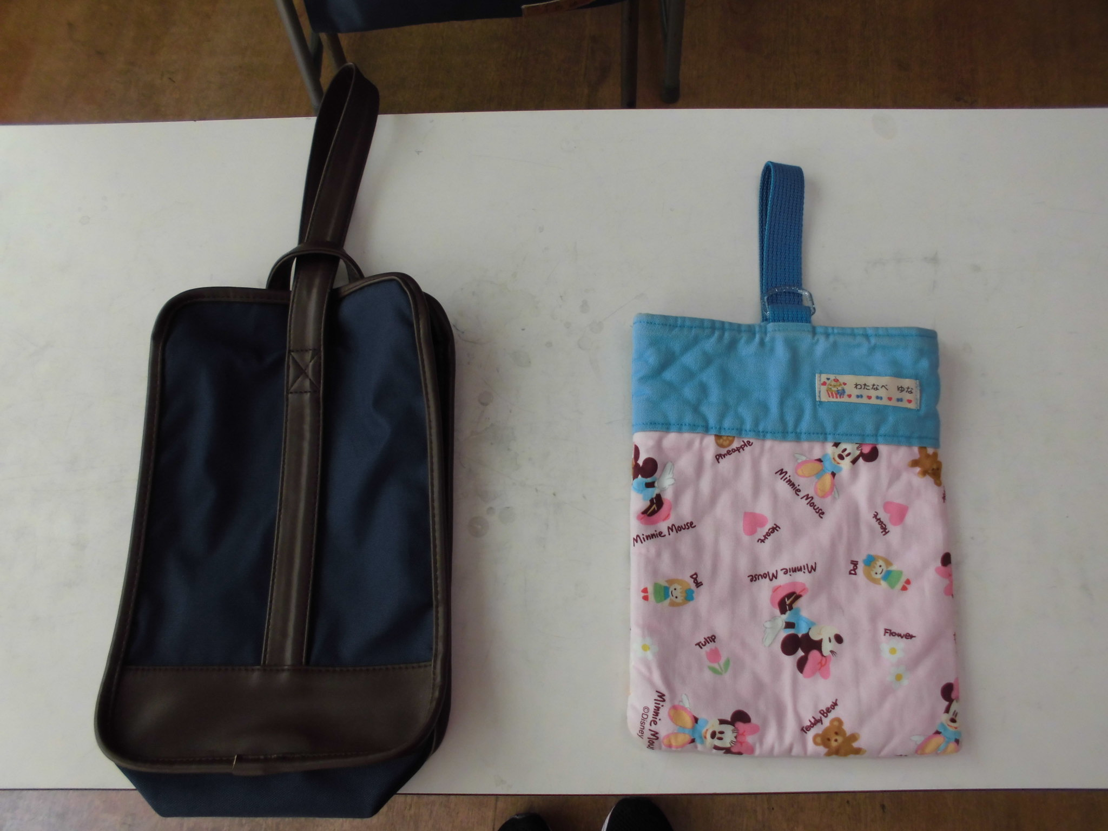
●上履きと上履き入れ
★フルネームで記名します
★記名します
★かかとにも記名します
上履きは、縁の色はあっても構いませんが、白を基調とした物です。
上履き入れは、上履きを入れて持ち帰るために使います。ロッカーのフックに掛けておきますので、掛けられるものをお願いします。

Slide 5
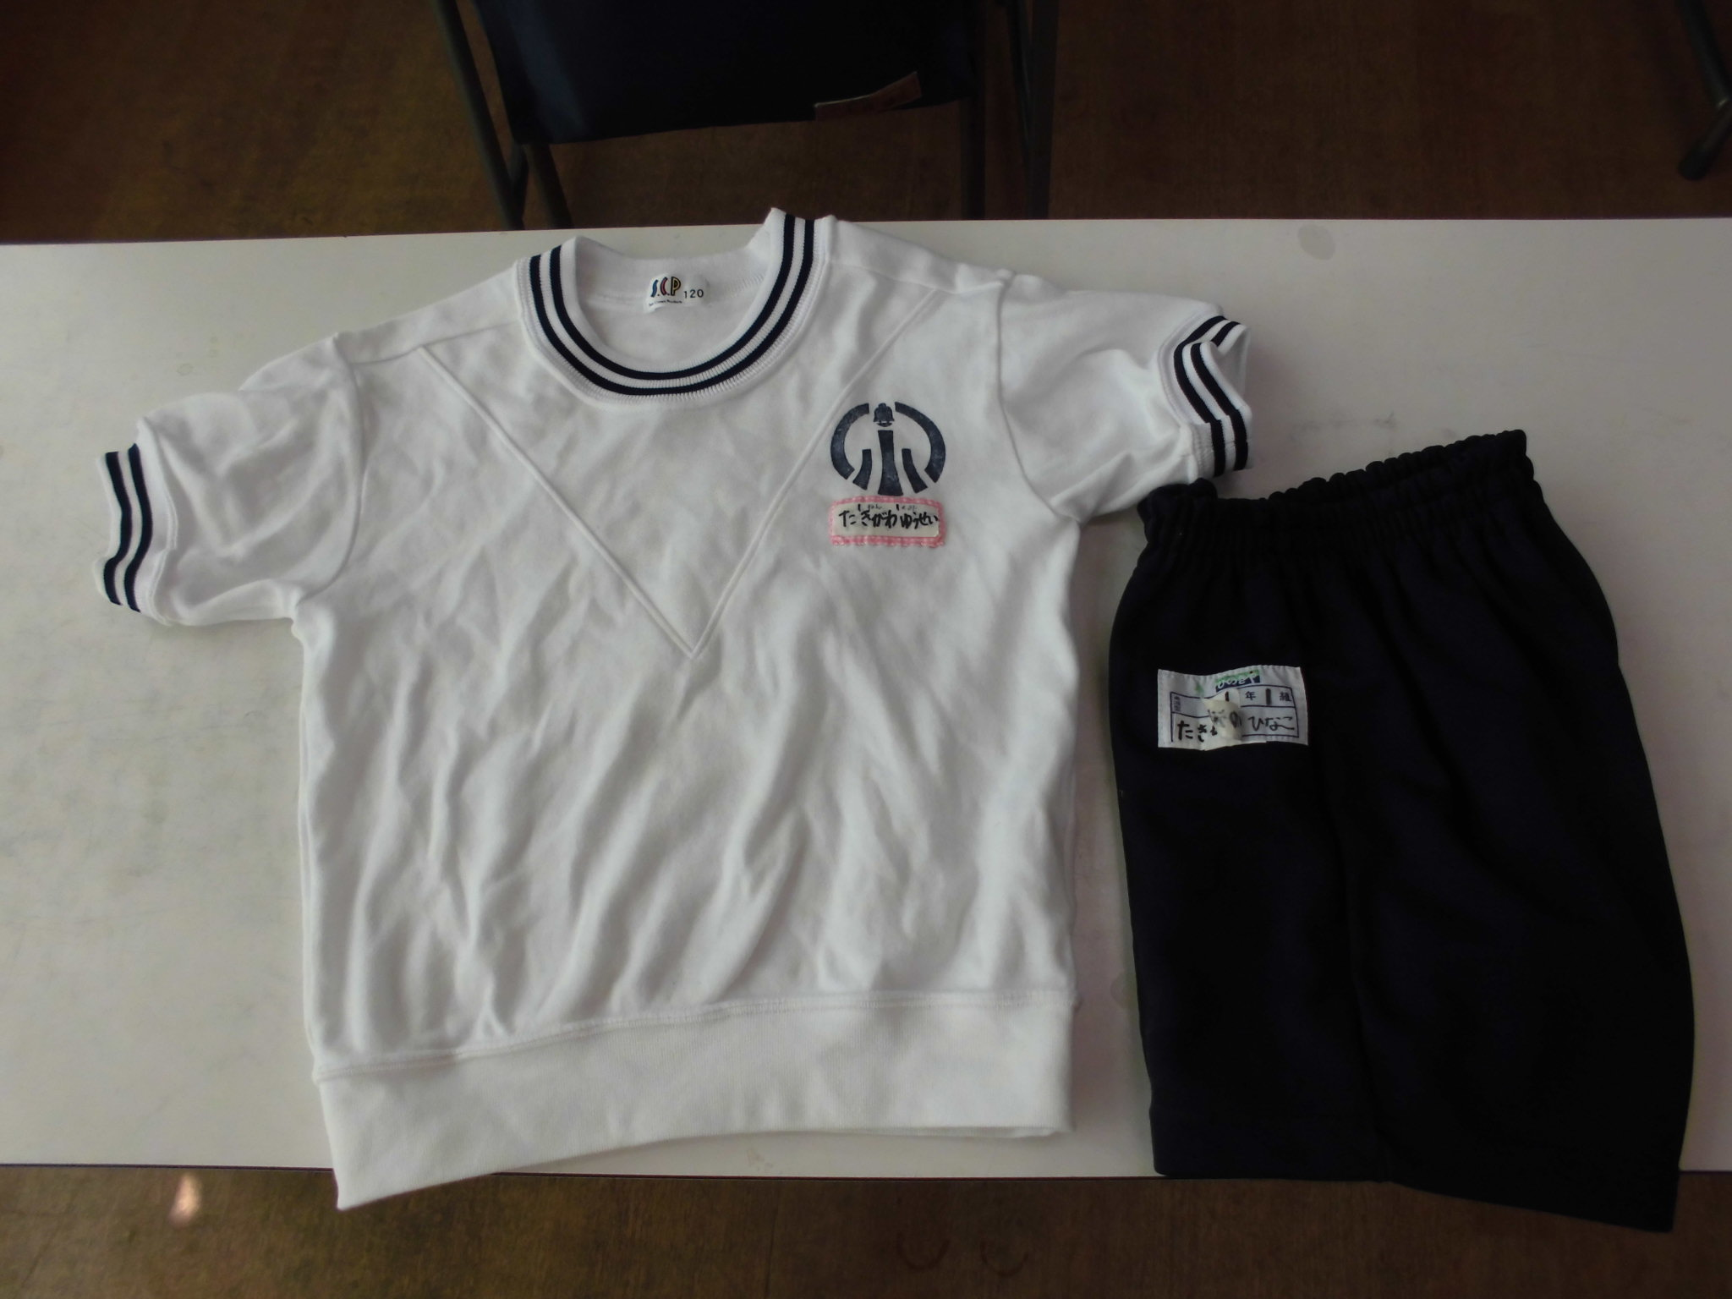
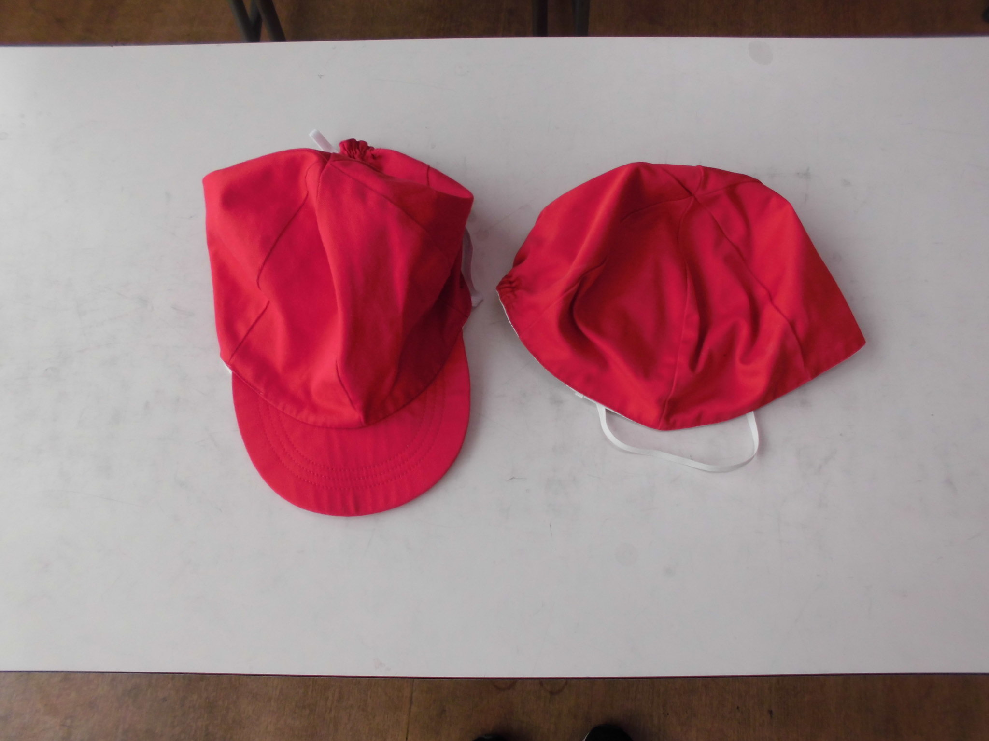
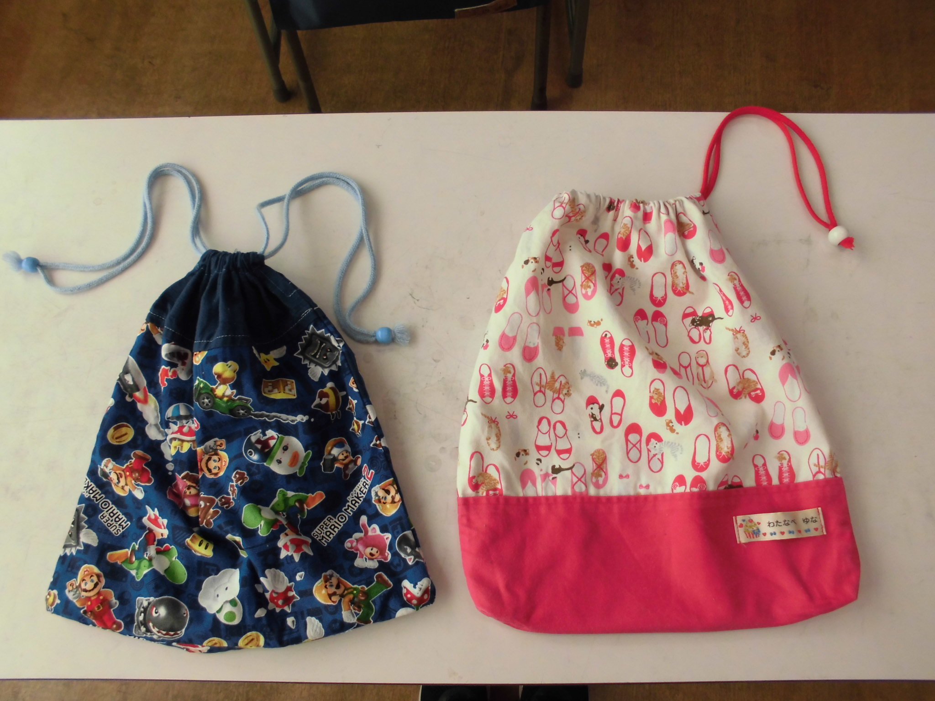
●体育着・赤白帽子・体育袋
★校章の下にフルネームで
記名します
★つばがあっても無くても
どちらでも大丈夫です。
記名を忘れずに！
★記名します
体育袋も上履き入れと同様に、ロッカーのフックに掛けますので、掛紐のあるものを
お願いします。脱いだ洋服も入れますので、体育着だけではなく、洋服も入る大きさのものを御用意してください。

Slide 6
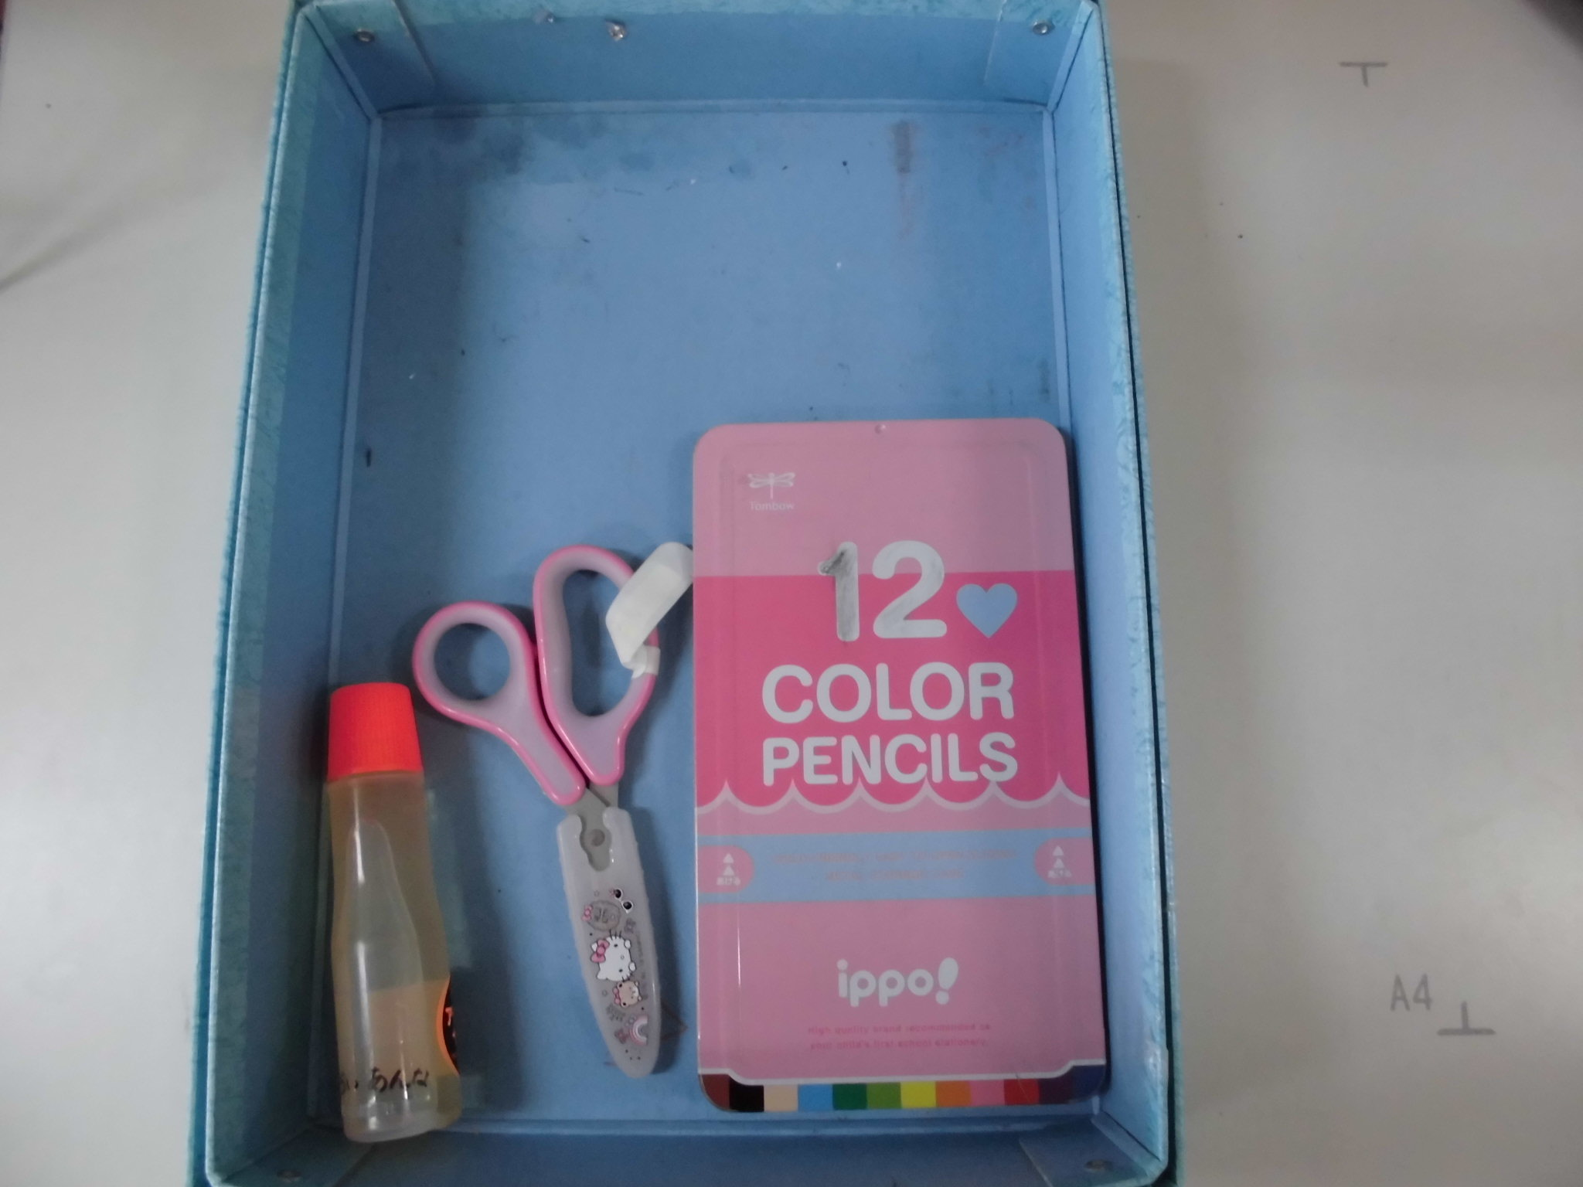
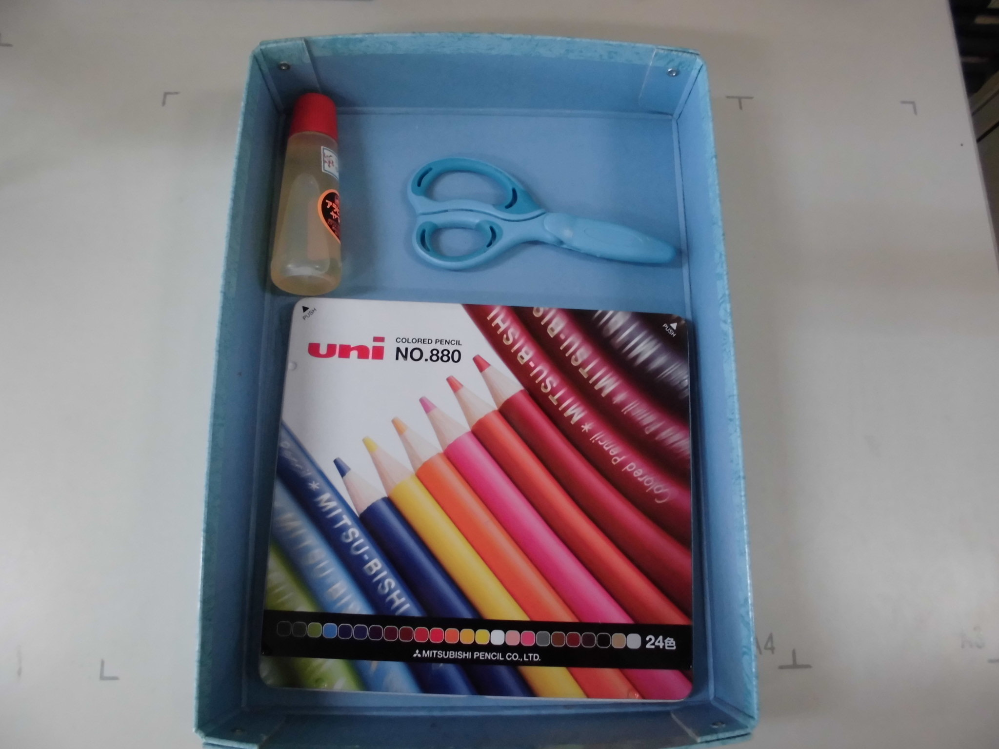
●工作用はさみ・色鉛筆
★持ち物全てに記名を
お願いします。
工作用はさみは聞き手に合ったものを御用意ください。色鉛筆は１２色、２４色どちらでもよいです。どちらも机の中のお道具箱の中に入れて、学校に置いておきます。図工の時間に使用するときは、図工バックに入れて図工室へ持って行きます。
（のりは学校で一括購入します）

Slide 7
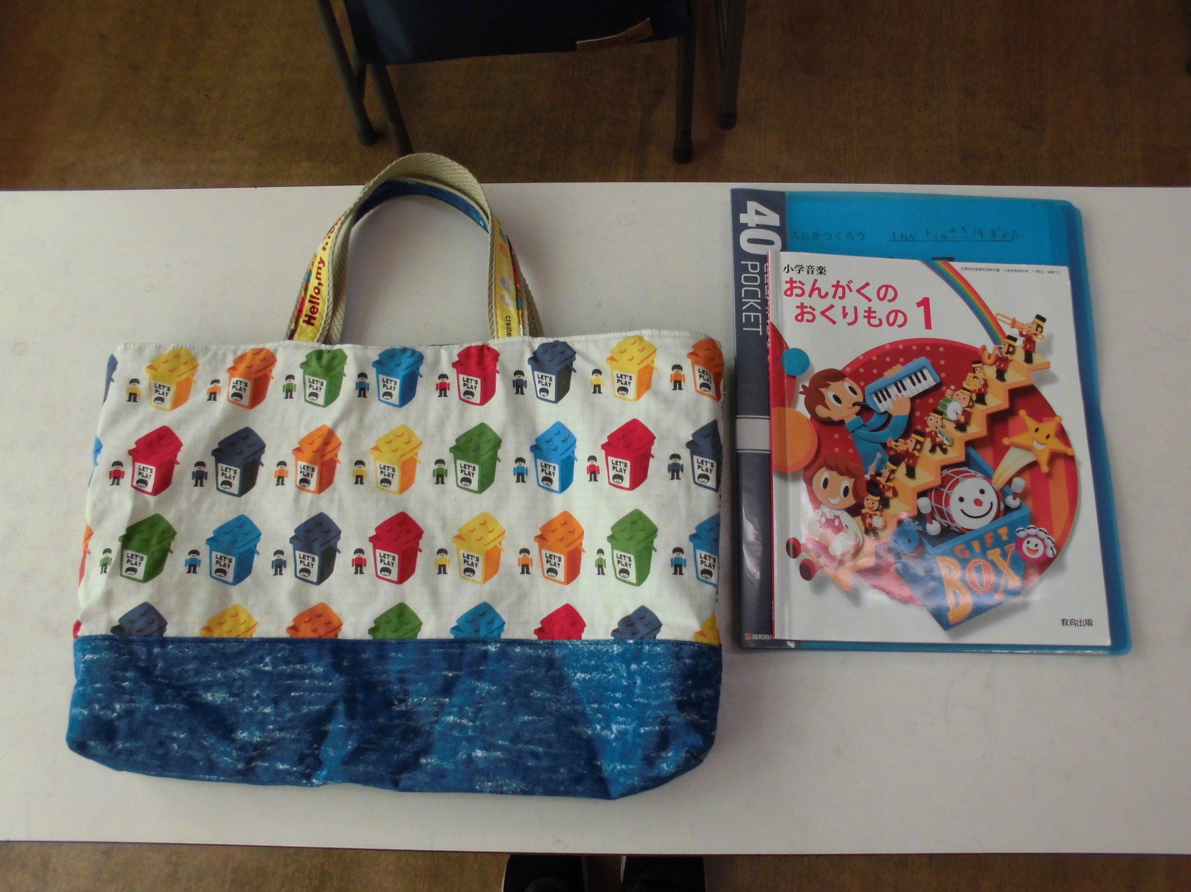
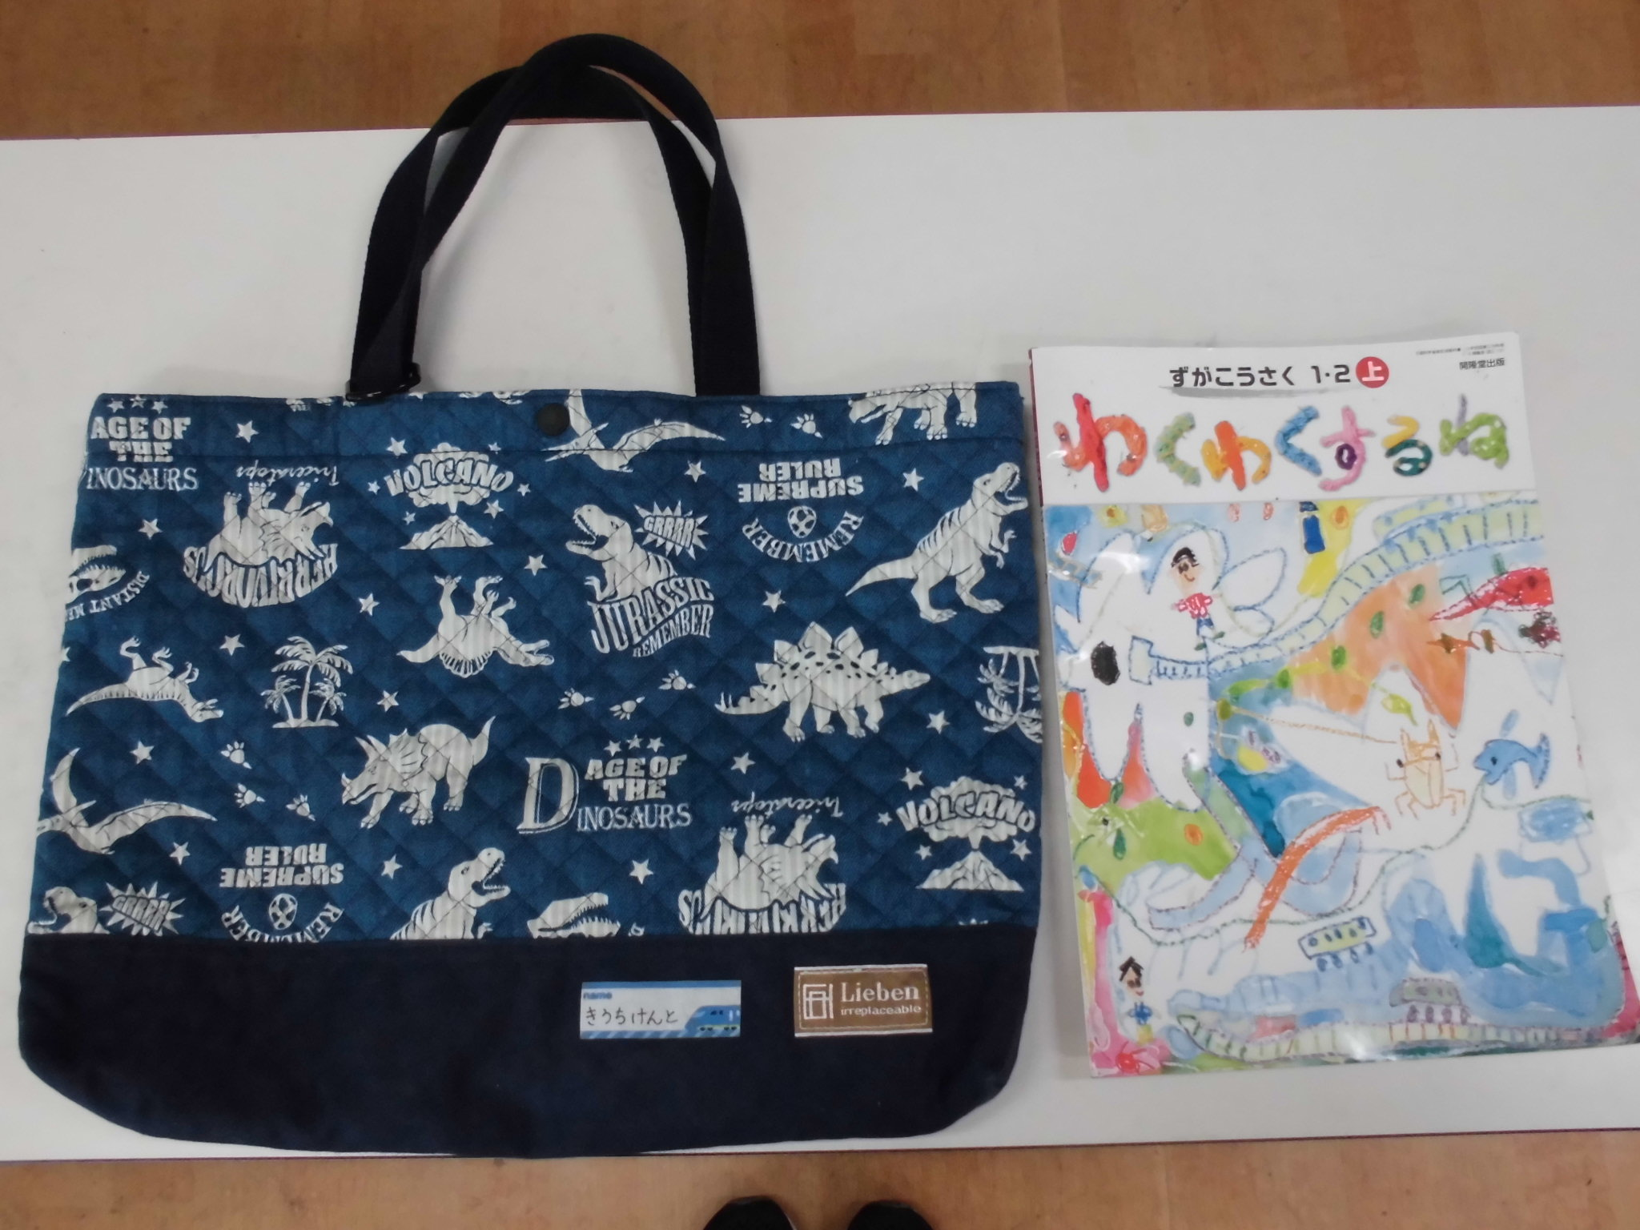
●音楽袋・図工袋
★持ち物全てに記名を
お願いします。
教科書やA４のファイル（音楽で使用）が入る大きさの手提げ袋です。教室を移動するときに教科書や必要な道具を入れて持ち運びます。普段は、学校へ置いておきます。
（音楽袋と図工袋は見分けがつくように、異なるデザインのものにしてください）

Slide 8
御不明な点がありましたら、御遠慮なく
学校のほうへ問い合わせください。
練馬区立光が丘第八小学校
℡０３（５９９７）４８２８

